Slide 1


AY Tech Global
company profile / 公司简介
에이와이텍 글로벌 주식회사
한국(본사) : 부산시 금정구 부산대학로 50번길 68, AVEC401
China(지사) : (상하이)no22, Yanandong Ro, Huangpu Dis, Shanghai, China
(웨이하이)Dongshanbei Ro, Huancui Dis, Weihai, Shandong, China
Mail : astchina@naver.com
대표 : 안한철 / 010 4571 1003

Slide 2
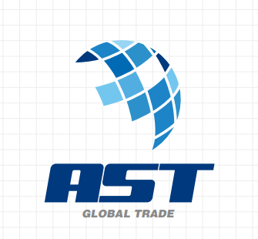

회사개요
AY Tech Global 본사는 한국 부산에 위치하고 있으며,
중국 자회사는 상하이 / 웨이하이에 위치하고 있으며
회사명은
安世通国际贸易有限公司(AST International Trading Co.,Ltd)
회사명은 내용
安(A) : 안전하게
世(S) : 세계로
通(T) : 통한다
한국/중국을 BASE로 전세계로 뻗어 나아가자는 의미.
기업 개요
2013년 7월 한국AST corp설립
2015년 7월 중국법인 설립
2018년 8월 상해지사 설립
2020년 4월 한국법인(AY Tech) 설립
사업 분야
2차전지 분야의 설비, 원료, 각종 중간재(부품) 등
수입. 판매
해외 수/출입 대행
구매대행 및 시장조사
중국 및 동남아 내수 유통
중국内 법인설립 및 컨설팅 자문
한/중 기업 Business 매칭
한/중 기술이전 및 M&A
한/중 투자유치 등

Slide 3


Slide 4
주요업적
現 부산대 기술지주/산학협력단 중국 및 기타국가 수/출입 자문위원
現 부산대 기술지주 자회사 포000 2차 전지 전해액 첨가제 관련 협업 진행중
現 부산대 기술지주 자회사 소00 개발 MOF기술 중국 협력사 협업 진행중
前 상장사 엔00 투자 유치 및 중국현지 공장 세팅
前 경기도 소재 삼00 생산라인 설비/세팅 – 150억
前 부산차이나 비즈니스 포럼 & 웨이하이 한국상품협회 상담회 개최(웨이하이)
前 절강성 한국상품협회 소속 기업체 & 부산대 산학협력단 초청기업 및 부산경남 우수기업 상담회 개최(부산)
前 심천시 과학기술협회 소속 기업체 & 대전 경제 진흥원 기업 상담회 지원(대전)
前 가가열 산동성 최대 프렌차이즈 마켓(650여개 마트) 한국제품 등 공급
前 아난0 리조트 투자유치(1800억) / 호텔, 리조트 용품 공급
그 외 다수 한/중 제품/설비/기술 등 양국기업과 거래중

Slide 5
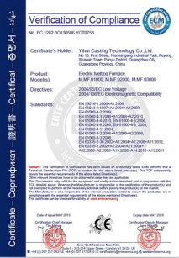

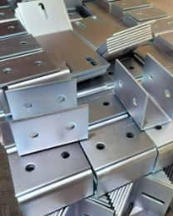
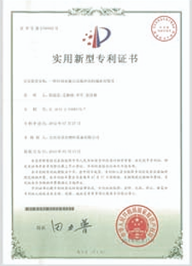
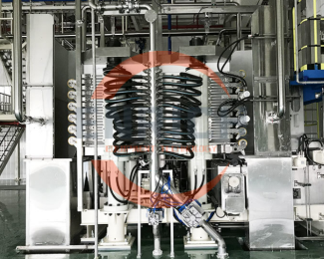
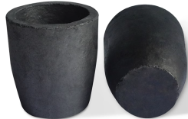
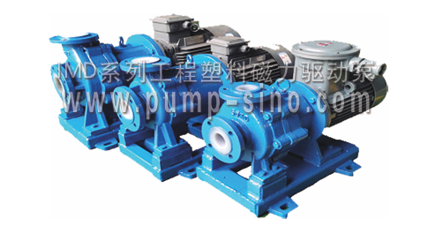
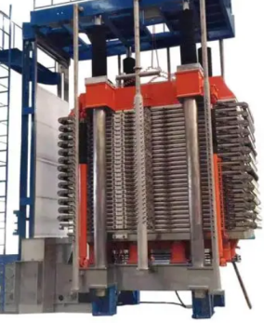
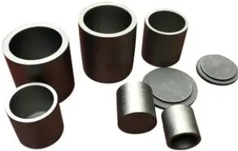
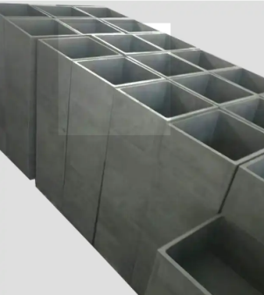
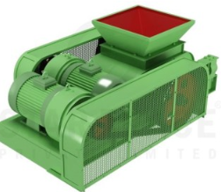
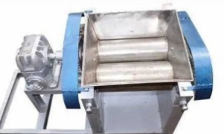
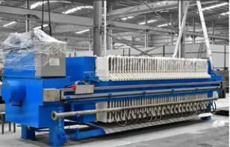
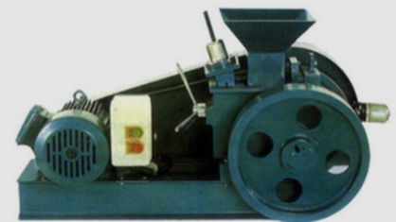
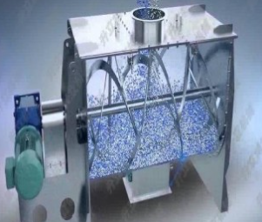
공급가능 제품
기계/설비
각종 중간재 (부품)
Acidproof Pump(내산 펌프)
Horizontal.Vertical Filter Press(수직.수평형 필터프레스)
Roll Mill(롤밀, Roll Crusher)
Cut Mill(컷밀, Jaw Crusher)
Ribbon Mixer(리본믹셔)
Graphite Crucible(도가니)
Sagger(소성물을 담는 용기)
[내산.일반 펌프]
[롤밀]
[수직형 필터프레스]
[소성용기]
[도가니]
[조크러셔]
[리본 믹셔]
[수평형 필터프레스]

Slide 6
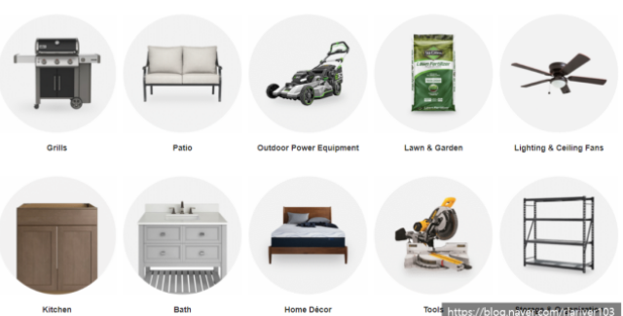
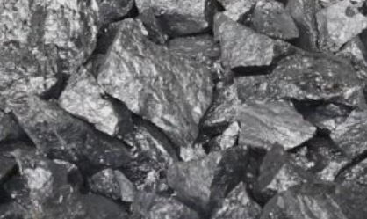
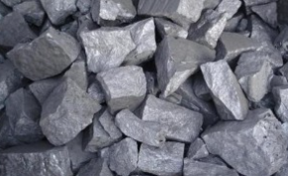


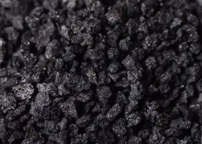
공급가능 제품
원료 / 제약
Silicon Metal(실리콘메탈)
Ferrosilicon(페로실리콘)
MgO Powder(산화마그네슘)
Nickel Sulfate(황산 니켈)
Pet Coke(페트 코크스)
각종 소비재
[실리콘 메탈]
[페로실리콘]
[산화마그네슘]
[황산 니켈]
[페트 코크스]

Slide 7
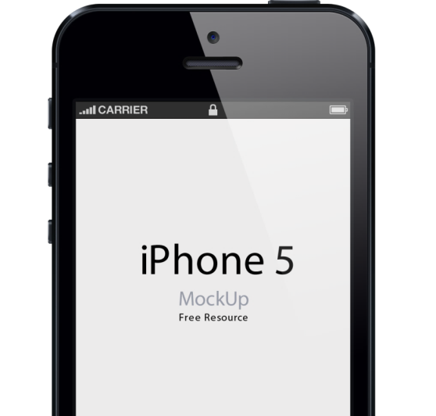
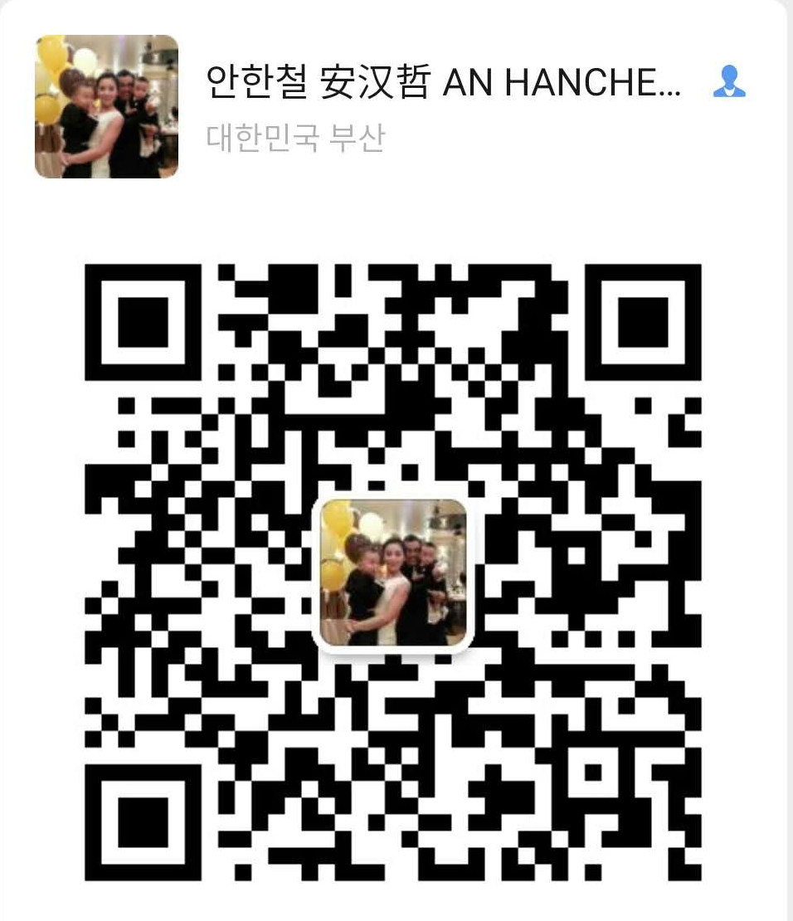


감사합니다.
astchina@naver.com
微信号 sportsahc
ID : sportsahc1
안한철 대표
010 4571 1003

